Slide 1
Sampl o Sesiwn Astudio 3
"Trawsffurfiadau 3. 2D gan ddefnyddio matricsau 3$×$3"
RhGMB Cymru Dysgu Proffesiynol 2021/2
CBAC Mathemateg Bellach Uned 1

Slide 2
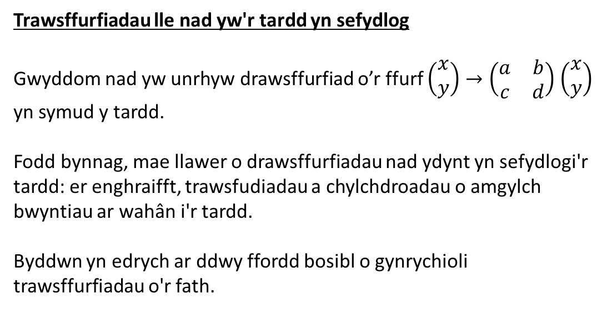
Trawsffurfiadau lle nad yw'r tardd yn sefydlog
Gwyddom nad yw unrhyw drawsffurfiad o’r ffurf $\left(\begin{matrix}x \\ y\end{matrix}\right)→\left(\begin{matrix}a & b \\ c & d\end{matrix}\right)$ $\left(\begin{matrix}x \\ y\end{matrix}\right)$ yn symud y tardd.
Fodd bynnag, mae llawer o drawsffurfiadau nad ydynt yn sefydlogi'r tardd: er enghraifft, trawsfudiadau a chylchdroadau o amgylch bwyntiau ar wahân i'r tardd.
Byddwn yn edrych ar ddwy ffordd bosibl o gynrychioli trawsffurfiadau o'r fath.

Slide 3
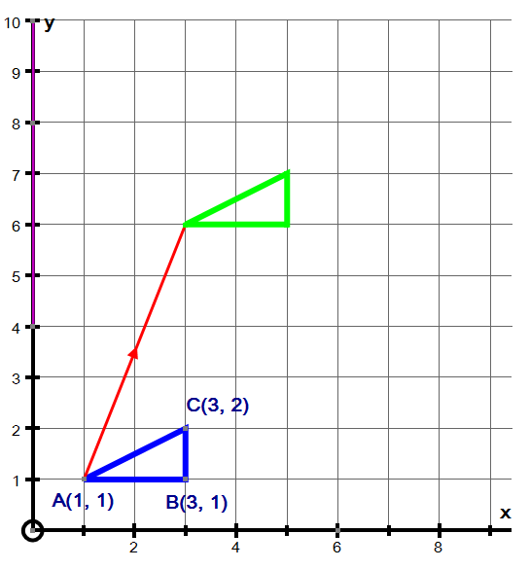
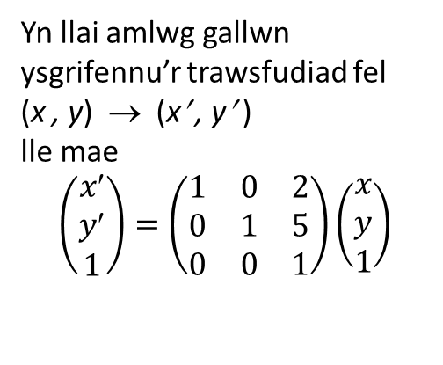
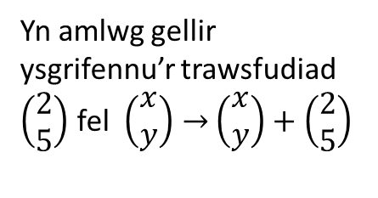
Yn amlwg gellir ysgrifennu’r trawsfudiad $\left(\begin{matrix}2 \\ 5\end{matrix}\right)$ fel $\left(\begin{matrix}x \\ y\end{matrix}\right)→$ $\left(\begin{matrix}x \\ y\end{matrix}\right)+\left(\begin{matrix}2 \\ 5\end{matrix}\right)$
$$\left(\begin{matrix}2 \\ 5\end{matrix}\right)$$
Yn llai amlwg gallwn ysgrifennu’r trawsfudiad fel
(x , y) → (x′ , y′ )
lle mae
$$\left(\begin{matrix}x′ \\ y′ \\ 1\end{matrix}\right)=\left(\begin{matrix}1 & 0 & 2 \\ 0 & 1 & 5 \\ 0 & 0 & 1\end{matrix}\right)\left(\begin{matrix}x \\ y \\ 1\end{matrix}\right)$$

Slide 4
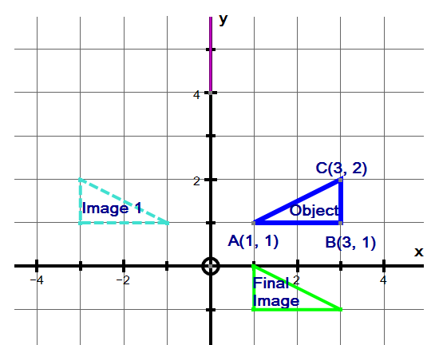
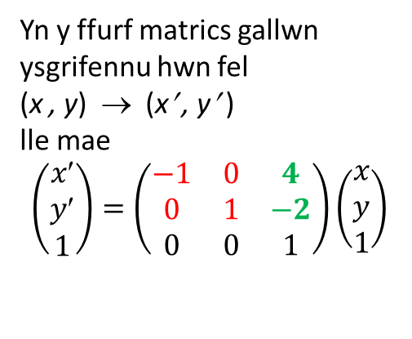
Nawr ystyriwch y trawsffurfiad sy’n cynnwys adlewyrchiad yn yr echelin-y wedi’i ddilyn gan drawsfudiad o $\left(\begin{matrix}4 \\ −2\end{matrix}\right)$
$$\left(\begin{matrix}x \\ y\end{matrix}\right)\underset{→}{\text{adlewyrchiad}}\left(\begin{matrix}−1 & 0 \\ 0 & 1\end{matrix}\right)\left(\begin{matrix}x \\ y\end{matrix}\right)=\left(\begin{matrix}−x \\ y\end{matrix}\right)$$
$$\underset{→}{\text{tra}\text{wsfudiad}}\left(\begin{matrix}−x \\ y\end{matrix}\right)+\left(\begin{matrix}4 \\ −2\end{matrix}\right)=\left(\begin{matrix}−x+4 \\ y−2\end{matrix}\right)$$
Y trawsffurfiad yw
$$\left(\begin{matrix}x \\ y\end{matrix}\right)→\left(\begin{matrix}−x+4 \\ y−2\end{matrix}\right)$$
Yn y ffurf matrics gallwn ysgrifennu hwn fel
(x , y) → (x′ , y′ )
lle mae
$$\left(\begin{matrix}x′ \\ y′ \\ 1\end{matrix}\right)=\left(\begin{matrix}−1 & 0 & 4 \\ 0 & 1 & −2 \\ 0 & 0 & 1\end{matrix}\right)\left(\begin{matrix}x \\ y \\ 1\end{matrix}\right)$$
Delwedd 1
Gwrthrych
Delwedd Terfynol

Slide 5
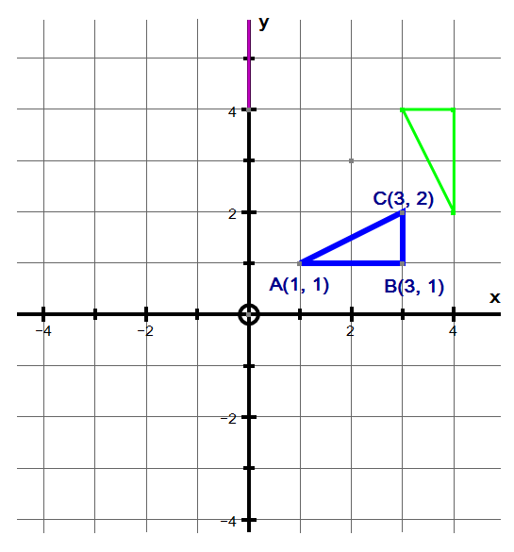
Nawr ystyriwch cylchdro 90° o amgylch y pwynt (2,3).
Gellir cyflawni’r trawsffurfiad hwn drwy ddefnyddio 3 trawsffurfiad mwy syml.

Slide 6
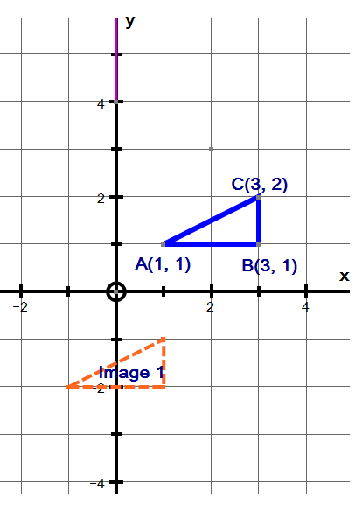
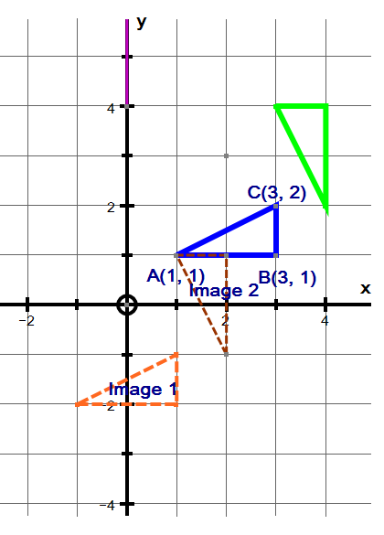
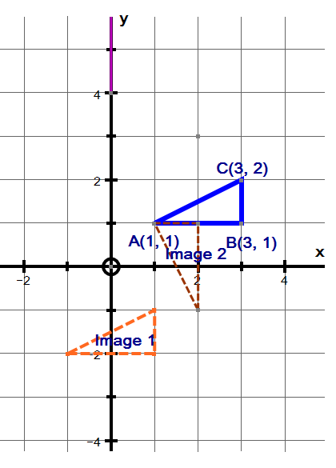
Yn gyntaf trawsfudwch drwy
$\left(\begin{matrix}−2 \\ −3\end{matrix}\right)$.
Bydd hyn yn symud canol
y cylchdro i'r tardd.
Yna cylchdrowch delwedd 1 drwy 90° gwrthglocwedd o amgylch y tardd.
Delwedd 1
Delwedd 2
Delwedd 2
Delwedd 1
Delwedd 1
Yn olaf, trawsfudwch delwedd 2 drwy $\left(\begin{matrix}2 \\ 3\end{matrix}\right)$.

Slide 7
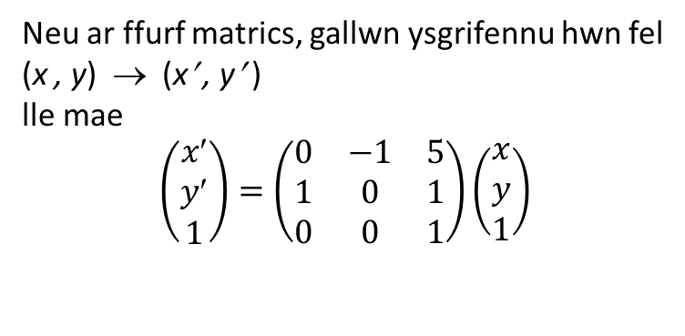
Felly gellir ystyried cylchdro 90° o amgylch y pwynt (2,3) fel:
$\left(\begin{matrix}x \\ y\end{matrix}\right) \underset{→}{\text{tra}\text{wsfudiad}\left(\begin{matrix}−2 \\ −3\end{matrix}\right)}$ $\left(\begin{matrix}x−2 \\ y−3\end{matrix}\right)$
$$\underset{→}{cylchdro gwrthglocwedd \text{90}° }\left(\begin{matrix}0 & −1 \\ 1 & 0\end{matrix}\right)\left(\begin{matrix}x−2 \\ y−3\end{matrix}\right)=\left(\begin{matrix}3−y \\ x−2\end{matrix}\right)$$
$$\underset{→}{\text{tra}\text{wsfudiad}\left(\begin{matrix}2 \\ 3\end{matrix}\right)}\left(\begin{matrix}3−y \\ x−2\end{matrix}\right)+\left(\begin{matrix}2 \\ 3\end{matrix}\right)=\left(\begin{matrix}5−y \\ x+1\end{matrix}\right)$$
Disgrifir cylchdro 90° o amgylch y pwynt (2,3) gan $\left(\begin{matrix}x \\ y\end{matrix}\right) →\left(\begin{matrix}5−y \\ x+1\end{matrix}\right)$.
Neu ar ffurf matrics, gallwn ysgrifennu hwn fel (x , y) → (x′ , y′ )
lle mae
$$\left(\begin{matrix}x′ \\ y′ \\ 1\end{matrix}\right)=\left(\begin{matrix}0 & −1 & 5 \\ 1 & 0 & 1 \\ 0 & 0 & 1\end{matrix}\right)\left(\begin{matrix}x \\ y \\ 1\end{matrix}\right)$$

